Slide 1
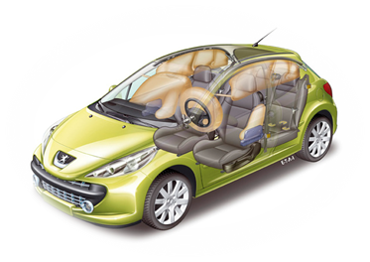
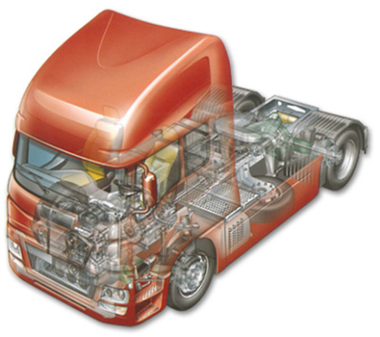
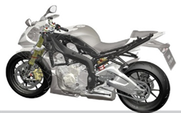
Anciens référentiels CAP 2004 BacPro 2001 | Maintenance des véhicules automobiles
 | Voitures particulières | Véhicules industriels | Bateaux de plaisance (Bac Pro) | Motocycles
Une filière à 3 options
Nouveaux référentiels | Maintenance des véhicules
 | Voitures particulières | Véhicules de Transport Routier | Motocycles

Slide 2



Les points forts de la rénovation
Référentiel des activités professionnelles
La protection de l'environnement (conséquences sur l'exercice du métier)
L'évolution technique des véhicules
L'évolution des relations avec la clientèle
Référentiel de certification
La communication technique (AFS) au service du diagnostic des systèmes et de la remise en conformité du véhicule
Une formation au niveau IV intégrant la formation au niveau V

Slide 3
Les évolutions des RAP
Activités CAP 2004
Réceptionner le véhicule
Réaliser la maintenance courante et périodique
Restituer le véhicule
Activités Bac Pro 2001
Accueillir et conseiller le client, réceptionner le véhicule
Effectuer un diagnostic
Maintenir / dépanner / réparer le véhicule
Restituer le véhicule au client
Activités CAP Bac Pro 2014
1. Maintenance périodique
2. Diagnostic
3. Maintenance corrective
4. Réception – restitution du véhicule
5. Organisation de la maintenance

Slide 4
Activités et des tâches professionnelles
 | CAP |  | Bac Pro
1. Maintenance périodique | T1.1 | Effectuer les contrôles définis par la procédure |  | T1.1
 | T1.2 | Remplacer les sous-ensembles, les éléments, les produits . Ajuster les niveaux |  | T1.2
 | T1.3 | Effectuer la mise à jour des indicateurs de maintenance |  | T1.3
2. Diagnostic | T2.1 | Constater un dysfonctionnement, une anomalie | Confirmer, constater un dysfonctionnement, une anomalie | T2.1
 | T2.2 | Identifier les sous-ensembles, les éléments défectueux | Identifier les systèmes, les sous-ensembles, les éléments défectueux | T2.2
 |  |  | Proposer des solutions correctives | T2.3
3. Maintenance corrective | T3.1 | Remplacer, réparer les sous-ensembles, les éléments |  | T3.1
 | T3.2 | Régler | Régler, paramétrer | T3.2
4. Réception –Restitution du véhicule | T4.1 | Prendre en charge le véhicule |  | T4.1
 | T4.2 | Restituer le véhicule |  | T4.2
 |  |  | Proposer une intervention complémentaire ou obligatoire, un service*, un produit* | T4.3
5. Organisation de la maintenance | T5.1 | Approvisionner les sous-ensembles, les éléments, les produits, équipements et outillages |  | T5.1
 | T5.2 | Compléter l'Ordre de Réparation | Ouvrir* et compléter l'Ordre de Réparation. Préparer une estimation, un devis* | T5.2

Slide 5
Description d’une tâche
 | CAP
2. Diagnostic | T2.2 | Identifier les sous-ensembles, les éléments défectueux
 | 1 – Description de la tâche Effectuer les mesures et contrôles liés au dysfonctionnement Identifier les sous-ensembles, les éléments défectueux
 | 2 – Situation de début
 | 3 – Conditions de réalisation
 | 4 – Résultats attendus Les mesures et contrôles sont réalisés dans le respect des procédures Les sous-ensembles, les éléments défectueux sont clairement identifiés L’intégrité et la propreté du véhicule sont préservées Les règles d'ergonomie, d'hygiène, de santé, de sécurité et de protection de l'environnement sont respectées Le poste de travail est maintenu propre et en état, toute anomalie est signalée
 | 5 – Autonomie
 | Autonomie partielle

Slide 6

Description d’une tâche
 | Bac Pro
5. Organisation de la maintenance | T5.2 | Ouvrir *, compléter l'ordre de réparation. Préparer une estimation, un devis*
 | 1 – Description de la tâche Ouvrir*, compléter l'ordre de réparation Préparer une estimation de travaux Préparer un devis d'intervention*
 | 2 – Situation de début
 | 3 – Conditions de réalisation
 | 4 – Résultats attendus L'ordre de réparation est complété à chaque étape de l'intervention Le temps de travail nécessaire est estimé en liaison avec le barème La liste des pièces et produits est établie Le coût de l'intervention est évalué* La procédure qualité de l'entreprise est respectée
 | 5 – Autonomie VP, VTR Autonomie totale Motocycles Autonomie partielle

Slide 7
Description d’une tâche
 | CAP |  | Bac Pro
5. Organisation de la maintenance | T5.1 | Approvisionner les éléments, les sous-ensembles, les produits, équipements et outillages
 | 1 – Description de la tâche
 | Contrôler les éléments, sous-ensembles et produits reçus |  | Établir et transmettre au service concerné, la liste des éléments, sous-ensembles et produits nécessaires à l'intervention Contrôler la conformité des éléments, sous-ensembles et produits reçus
 | S'assurer de la disponibilité des équipements et outillages nécessaires à l'intervention
 | 4 – Résultats attendus
 | Les éléments, sous-ensembles, équipements * et produits reçus sont conformes |  | La liste des éléments, sous-ensembles, équipements * et produits transmise est juste et exhaustive Les éléments, sous-ensembles, équipements * et produits reçus sont conformes
 | Les équipements et outillages nécessaires sont disponibles et opérationnels Les règles d'ergonomie, d'hygiène, de santé, de sécurité et de protection de l'environnement sont respectées
 | 5 – Autonomie
 | Autonomie partielle |  | Autonomie totale

Slide 8
Capacités et compétences associées
 | CAP | Bac Pro
Capacité C1 S'informer-Communiquer
C1.1 | COLLECTER LES DONNÉES NÉCESSAIRES À SON INTERVENTION
 | Collecter les données d'identification
 | Collecter les données techniques et règlementaires
C1.2 | COMMUNIQUER EN INTERNE | COMMUNIQUER EN INTERNE ET AVEC LES TIERS
 | Rendre compte de son intervention
 | Compléter un ordre de réparation, un bon de commande de pièces | Renseigner un ordre de réparation, un bon de commande, une estimation un devis* (* motocycles)
 | Utiliser les moyens de communication de l'entreprise

Slide 9
Capacités et compétences associées
 |  | CAP | Bac Pro
Capacité C2 : ANALYSer - DéCIDer
C2.1 | PRÉPARER SON INTERVENTION
 | Localiser sur le véhicule, les sous-ensembles, les éléments, les fluides
 | Identifier les étapes de l'intervention
 | Choisir les équipements, les outillages |  | Choisir son poste de travail, les équipements, les outillages
 | Collecter les pièces, les produits
C2.2 | PARTICIPER AU DIAGNOSTIC |  | DIAGNOSTIQUER UN DYSFONCTIONNEMENT MÉCANIQUE
 | Constater un dysfonctionnement, une anomalie
 | Comparer les résultats des mesures, contrôles et essais avec les valeurs attendues |  | Émettre des hypothèses
 | Identifier les éléments, les sous-ensembles ou fluides défectueux
 |  |  | Choisir les essais, les contrôles et les mesures
 |  |  | Proposer une remise en conformité
C2.3 |  |  | EFFECTUER LE DIAGNOSTIC D'UN SYSTÈME PILOTÉ
 |  |  | Constater un dysfonctionnement, une mauvaise utilisation
 |  |  | Analyser le relevé des défauts issu de l’outil d’aide au diagnostic
 |  |  | Rechercher les causes du dysfonctionnement ou de l'anomalie
 |  |  | Choisir, définir les mesures
 |  |  | Proposer une remise en conformité

Slide 10
Capacités et compétences associées
 | CAP | Bac Pro
Capacité C3 Réaliser
C3.1 | REMETTRE EN CONFORMITÉ LES SYSTÈMES, LES SOUS-ENSEMBLES, LES ÉLÉMENTS
 | Remplacer les sous-ensembles, les éléments, les fluides
 | Réparer les sous-ensembles, les éléments
C3.2 | EFFECTUER LES MESURES
C3.3 | EFFECTUER LES CONTRÔLES, LES ESSAIS
C3.4 | RÉGLER UN SYSTÈME | RÉGLER , PARAMÉTRER UN SYSTÈME
 | Effectuer les réglages des différents systèmes
 | Mettre à jour les indicateurs de maintenance | Paramétrer les systèmes
C3.5 | PRÉPARER LE VÉHICULE
 | Préparer le véhicule pour l'intervention
 | Préparer le véhicule pour la restitution
 | Préparer le véhicule pour la livraison * (*Motocycles et VTR)
C3.6 | GÉRER LE POSTE DE TRAVAIL
 | Organiser le poste de travail
 | Maintenir en état son poste de travail
 | Appliquer les règles en lien avec l'hygiène, la santé, la sécurité et l'environnement

Slide 11
Description d'une compétence
C3.2 Effectuer les mesures sur véhicule (CAP ou Bac pro)
Données | Compétence détaillée | Indicateurs de performance
Tout ou partie des documents suivants, sur supports physiques ou numériques : Véhicule, sous-ensemble, élément Règlementation en vigueur relative au véhicule Ordre de Réparation complété Documentation technique Procédures Appareils de mesure adaptés | Effectuer les mesures | Les conditions et points de mesures respectent les procédures préconisées Les outils de mesures sont correctement utilisés Les résultats sont exprimés dans les bonnes unités avec la précision attendue

Slide 12
Savoirs associés aux compétences
S1 | FONCTIONS ET STRUCTURES DES SYSTÈMES DU VÉHICULE | S1.1 Notion de systèmes du véhicule S1.2 Les fonctions du système, des sous-systèmes du véhicule S1.3 Les fonctions de l’organe S1.4 Les solutions associées aux liaisons mécaniques, électriques, hydrauliques et pneumatiques S1.5 Étude des actions et comportements mécaniques S1.6 Les chaînes d’énergie et d’information S1.7 Les représentations techniques
S2 | LA MAINTENANCE DU VEHICULE | S2.1 Les réglages, contrôles et les prescriptions de maintenance S2.2 La démarche diagnostique S2.3 La règlementation liée aux interventions, au poste de travail
S3 | L’ENVIRONNEMENT PROFESSIONNEL | S3.1 L'organisation de l’intervention. S3.2 La qualité. S3.3 Hygiène, Santé, Sécurité, Environnement S3.4 Le tri des déchets

Slide 13
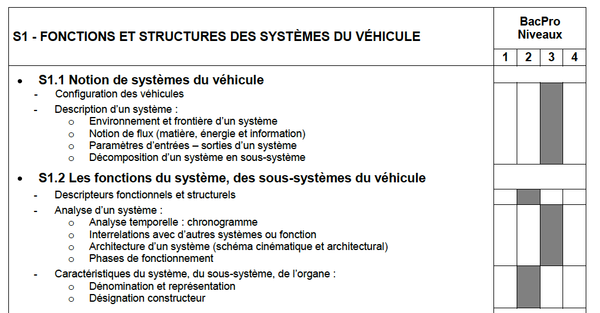
Descriptions des avoirs associés
CAP
BacPro

Slide 14

SAVOIRS COMPLÉMENTAIRES
Manipulation des fluides frigorigènes Niveau de formation correspondant à l'attestation d'aptitude, mentionné dans l'article R.543-106 du code de l'environnement, pour la catégorie d'activité V et ses évolutions. Risques d'origine électrique Niveau de formation correspondant à l'habilitation de niveau B1VL défini dans le référentiel de formation à la maîtrise des risques d'origine électrique et à ses évolutions.
Point de vigilance en entreprise
Seuls les élèves, apprentis et stagiaires de la formation continue ayant reçu au préalable la formation à la prévention des risques liés à l'activité professionnelle et plus particulièrement celle relative aux risques d'origine électrique et à la manipulation des fluides frigorigènes seront autorisés à intervenir sur les véhicules concernés.

Slide 15
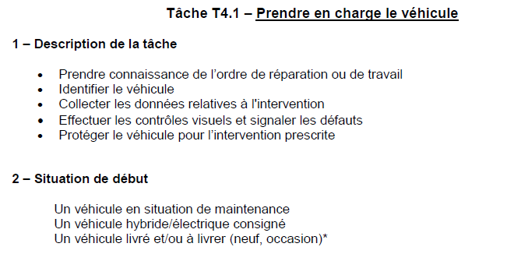
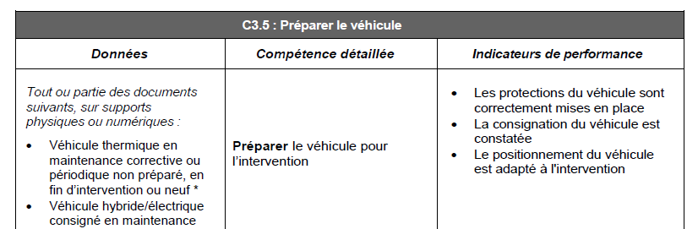

Slide 16
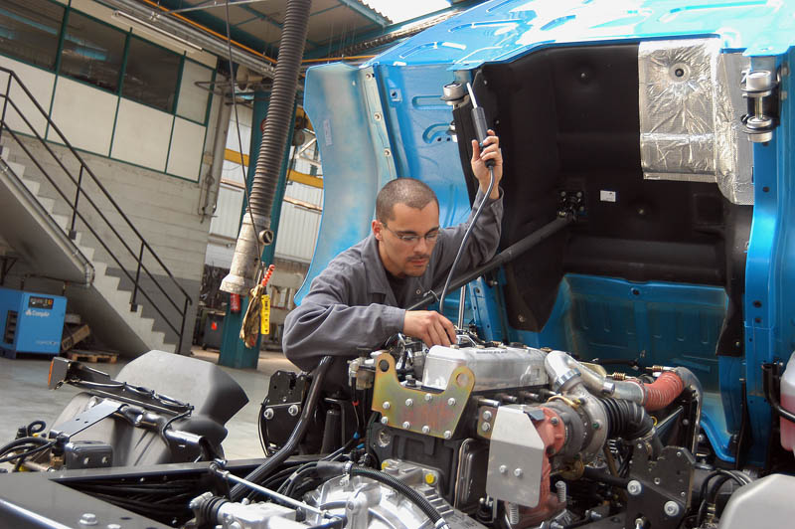
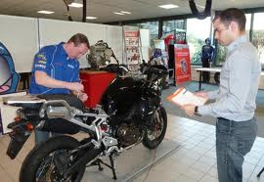
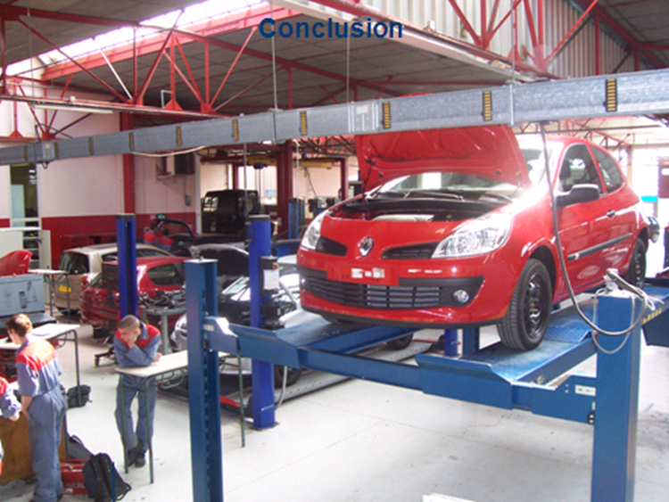
Les
Règlements d’examen

Slide 17
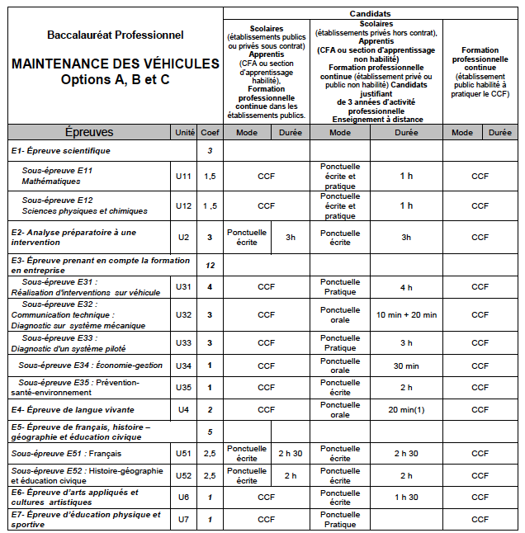
Règlement d’examen Bac Pro

Slide 18
LES GROUPES DE COMPETENCES HOMOGENES
La certification
Activités professionnelles
Compétences
Unités
C1.1-Collecter les données nécessaires à son intervention
A5. Organisation de la maintenance
U2 : Analyse préparatoire à une intervention
C2.1-Préparer son intervention
A4. Réception et restitution du véhicule
C3.1- Remettre en conformité les systèmes, les sous-ensembles, les éléments
U31 : Réalisation d'interventions sur véhicule
C3.4- Régler, paramétrer un Système
A3. Maintenance corrective
C3.5-Préparer le véhicule
U32 :
Communication technique : Diagnostic sur système mécanique
C3.6- Gérer le poste de travail
A1. Maintenance périodique
C1.2- Communiquer en interne, avec les clients et les tiers
C2.2-Diagnostiquer un dysfonctionnement mécanique
A2. Diagnostic
C3.3-Effectuer les mesures, les contrôles et les essais
U33 : Diagnostic d'un système piloté
C2.3-Effectuer le diagnostic d’un système instrumenté, piloté
C3.2- Effectuer les mesures sur véhicules

Slide 19
Correspondance entre épreuves de l'ancien et du nouveau diplôme
Baccalauréat professionnel Spécialité : maintenance des véhicules automobiles Défini par l’arrêté du 5 septembre 2001 modifié Dernière session 2016 |  | Baccalauréat professionnel Spécialité : maintenance des véhicules Créé par le présent arrêté Première session 2017
Épreuves ou sous épreuves | Unités | Épreuves ou sous épreuves | Unités
Sous-épreuve E11 : Analyse d'un système technique | U11 | Sous-épreuve E32 : Communication technique : Diagnostic sur système mécanique | U32
Sous-épreuve E12 : Mathématiques | U12 | Sous-épreuve E11 : Mathématiques | U11
Sous-épreuve E13 : Sciences physiques et chimique | U13 | Sous-épreuve E12 : Sciences physiques et chimiques | U12
E2 : Épreuve de technologie Étude de cas - expertise technique | U2 | E2 : Analyse préparatoire à une intervention | U2
Sous-épreuve E31 : Évaluation de la formation en milieu professionnel | U31 | Sous-épreuve E31 : Réalisation d'interventions sur véhicules | U31
Sous-épreuve E32 : Intervenir sur véhicules | U32
Sous-épreuve E33 : Intervention sur système de haute technicité | U33 | Sous-épreuve E33 : Diagnostic d'un système piloté | U33
Sous-épreuve E34 : Économie - gestion | U34 | Sous-épreuve E34 : Économie - gestion | U34
Sous-épreuve E35 : Prévention-santé-environnement | U35 | Sous-épreuve E35 : Prévention-santé-environnement | U35

Slide 20
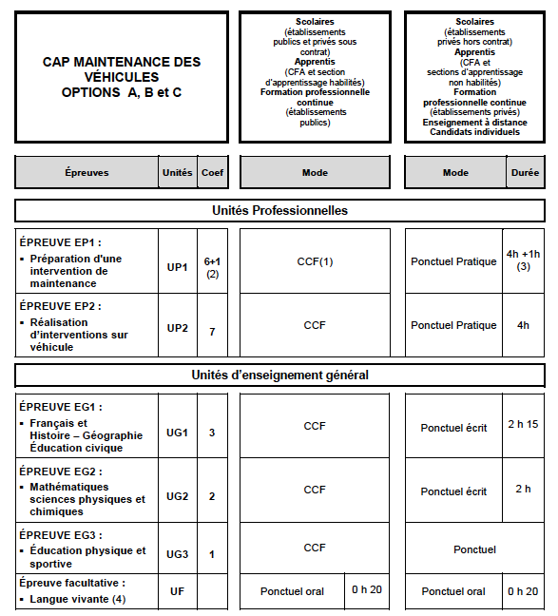
Règlement d’examen CAP

Slide 21
LES GROUPES DE COMPETENCES HOMOGENES
Compétences
C1.1- Collecter les données nécessaires à son intervention
Activités professionnelles
Unités
La certification
C2.1- Préparer son intervention
C2.2-Participer au diagnostic
A2. Diagnostic
UP1 :
Préparation d'une intervention de maintenance
C3.2-Effectuer les mesures sur véhicule
A4. Réception et restitution du véhicule
C3.5-Préparer le véhicule
C3.6-Gérer son poste de travail
A5. Organisation de la maintenance
C1.2-Communiquer en interne
A3. Maintenance corrective
UP2 : Réalisation d'interventions sur véhicule
C3.1- Remettre en conformité les systèmes, les sous-ensembles, les éléments
A1. Maintenance périodique
C3.3- Effectuer les contrôles, les essais
C3.4- Régler un système

Slide 22
Tableau de correspondance entre épreuves de l'ancien et du nouveau diplôme

Slide 23
CAP
EP1 : Préparation d'une opération de maintenance
Épreuve Pratique. Cœfficient 6
CCF , durée ponctuelle 4h
Détail des épreuves CAP
EP1
EP2
Seconde
Terminale
Activités et tâches de référence :
A2 T2.1 : Constater un dysfonctionnement, une anomalie
A2 T2.2 : Identifier les éléments, les sous-ensembles défectueux
A4 T4.1 : Prendre en charge le véhicule
A4 T4.2 : Restituer le véhicule
A5 T5.1 : Approvisionner les éléments, les sous-ensembles, les produits, équipements et outillages
A5 T5.2 : Compléter l'ordre de réparation
+
Prévention-Santé-Environnement
Cœfficient 1
Compétences ciblées :
C1.1 : Collecter les données nécessaires à son intervention
C2.1 : Préparer son intervention
C2.2 : Participer au diagnostic
C3.2 : Effectuer les mesures sur véhicule
C3.5 : Préparer le véhicule
C3.6 : Gérer le poste de travail
Contenu de l'épreuve :
L'épreuve consiste à effectuer les mesures, à valider les hypothèses du dysfonctionnement constaté sur le véhicule et à préparer l'intervention de maintenance

Slide 24
EP1
EP2
CAP
EP2 : Réalisation d'interventions sur véhicule
Épreuve Pratique. Cœfficient 7
CCF , durée ponctuelle 4h
Seconde
Terminale
Activités et tâches de référence :
A1 T1.1 : Effectuer les contrôles définis par la procédure
A1 T1.2 : Remplacer les éléments, les sous-ensembles, les produits. Ajuster les niveaux
A1 T1.3 : Effectuer la mise à jour des indicateurs de maintenance
A3 T3.1 : Remplacer, réparer les éléments, les sous-ensembles
A3 T3.2 Régler
Compétences ciblées :
C1.2 : Communiquer en interne
C3.1 : Remettre en conformité les systèmes, les sous-ensembles, les éléments
C3.3 : Effectuer les contrôles les essais
C3.4 : Régler un système
Contenu de l'épreuve :
L'épreuve consiste en la réalisation d'intervention sur le véhicule :
en entreprise pour les candidats CCF
en centre d'examen pour le contrôle ponctuel

Slide 25
Détail des épreuves Bac Pro
EP1
EP2
E31
E32
E33
E2
Bac Pro
E2 : Analyse préparatoire à une intervention
Épreuve écrite. Durée 3 heures
Seconde
Première
Terminale
Activités et tâches de référence :
A4 T4.1 Prendre en charge le véhicule
A5 T5.1 Approvisionner les éléments, les sous-ensembles, les produits, équipements et outillages
A5 T5.2 Ouvrir*, compléter l'Ordre de Réparation. Préparer une estimation*, un devis*
(* option motocycles)
Compétences ciblées :
C1.1 : Collecter les données nécessaires à son intervention
C2.1 : Préparer son intervention
Contenu de l’épreuve :
À partir d’une problématique de maintenance définie pour un véhicule et d’un dossier technique mis à disposition, le (la) candidat(e) est amené(e), après analyse de la situation proposée, à collecter, à exploiter les données nécessaires et à organiser les opérations de maintenance.

Slide 26
EP1
EP2
E31
E32
E33
E2
BacPro
E31 : Réalisation d’interventions sur véhicule
Sous-épreuve pratique.
CCF, durée ponctuelle : 4h
Seconde
Première
Terminale
Activités et tâches de référence :
A1 T1.1 : Effectuer les contrôles définis par la procédure
A1 T1.2 : Remplacer les éléments, les sous-ensembles, les produits. Ajuster les niveaux
A1 T1.3 : Effectuer la mise à jour des indicateurs de maintenance
A3 T3.1 : Remplacer, réparer les éléments, les sous-ensembles
A3 T3.2 : Régler, paramétrer
A4 T4.1 : Prendre en charge le véhicule
A4 T4.2 : Restituer le véhicule
Compétences ciblées :
C3.1 : Remettre en conformité les systèmes, les sous-ensembles, les éléments
C3.4 : Régler, paramétrer un système
C3.5 : Préparer le véhicule
C3.6 : Gérer le poste de travail
Contenu de la sous-épreuve :
Les activités menées dans le cadre de cette sous-épreuve sont réalisées au sein de l’entreprise de maintenance des véhicules pour les candidats(es) qui relèvent du Contrôle en Cours de Formation et sur le plateau technique du centre d’examen pour les autres candidats

Slide 27
EP1
EP2
E31
E32
E33
E2
Bac Pro
E32 : Communication technique : diagnostic sur systèmes mécaniques
Sous-épreuve orale (10 mn+20 mn)
Seconde
Première
Terminale
Activités et tâches de référence :
A2 T2.1 : Confirmer, constater un dysfonctionnement, une anomalie
A2 T2.2 : Identifier les systèmes, les sous-ensembles, éléments défectueux
A2 T2.3 : Proposer des solutions correctives
A4 T4.1 : Prendre en charge le véhicule
A4 T4.3 : Proposer une intervention complémentaire ou obligatoire, une service*, un produit* (* pour l'option motocycle)
Compétences ciblées :
C1.2 : Communiquer en interne et avec les tiers
C2.2 : Diagnostiquer un dysfonctionnement mécanique
C3.3 : Effectuer les contrôles, les essais
Contenu de la sous-épreuve :
Cette sous-épreuve de communication technique, consiste en la présentation du diagnostic d'un système mécanique réalisé par le (la) candidat (e) au cours de sa formation. Puis, au cours de l'entretien avec la commission d'évaluation, de justifier ses choix et les résultats obtenus.

Slide 28
EP1
EP2
E31
E32
E33
E2
Bac Pro
E33 : Diagnostic d'un système piloté
Sous-épreuve Pratique
CCF , durée ponctuelle 3h
Seconde
Première
Terminale
Activités et tâches de référence :
A2 T2.1 : Confirmer, constater un dysfonctionnement, une anomalie
A2 T2.2 : Identifier les systèmes, les sous-ensembles, éléments défectueux
A2 T2.3 : Proposer des solutions correctives
Compétences ciblées :
C2.3 : Effectuer le diagnostic d'un système piloté
C3.2 : Effectuer les mesures sur véhicule
Contenu de la sous-épreuve :
Réalisée sous forme de travaux pratiques sur un véhicule présentant un dysfonctionnement sur un système piloté, elle prend appui sur les indications consignées dans l'ordre de réparation

Slide 29
Mise en place dans les académies : Tuilage des diplômes
1ère session Bacpro MV | 2017
 | Bacpro MV
1ère session CAP MV |  | 2016 | 2016 |  | Dernière session BACPRO MVA
 | Bacpro MV | CAP MV | Bacpro MVA
Rentrée 2015
 |  |  |  | 2015 | Dernière session CAP MVA
 | Bacpro MV | CAP MV | Bacpro MVA | CAP MVA
Rentrée 2014
 |  |  | Bacpro MVA | CAP MVA

Slide 30
Particularités de la sous épreuve E32 Communication technique - diagnostic sur systèmes mécaniques
La logique de formation induite par E32
Définition pour chaque élève du CDC d’une étude à conduire avec problématique de diagnostic mécanique à réaliser sous forme de projet
Compétences associées, savoirs associés mobilisables tout au long de l’année terminale
Elle porte sur le diagnostic d'un système mécanique à étudier et à réaliser par les candidats tout au long de l’année terminale du Baccalauréat professionnel.
Les savoirs et savoirs associés liés à la maintenance et à l’AFS sont mobilisés tout au long de la formation.
Le suivi se fait par une équipe pluridisciplinaire avec des revues de projet et une préparation à la formalisation et à la communication technique et orale.
L’évaluation prend appui sur:
un dossier technique préparé par le candidat,
la réalisation d’une activité de référence (un TP en établissement ou en entreprise) en relation avec tout ou partie de l’étude de diagnostic traitée
un entretien oral (10 min + 20 min)
Début de l’année terminale
Equipe pluridisciplinaire
Mobilisation des savoirs pour
résoudre un problème = Compétence
Revues de projet
+ Entretiens bilans réguliers
2ème semestre
Equipe pluridisciplinaire
Evaluation / Validation
Démarche d’investigation et de résolution de problèmes en appui sur un dossier technique + Activité de référence TP + Entretien
Equipe pluridisciplinaire + éventuellement professionnel ( tuteur)
Niveau de compétence
expertise
Approfondissement
Niv IV
Professionnalisation
Certification Niv IV
Module3
Activités de projets ,
Préparation Accès BTS
+
Cette sous épreuve commune induit un travail d’équipe renforcé avec obligation d’un ancrage des contenus d’enseignement de l’AFS dans le parcours de formation et une organisation partagée des activités de TP sur le même plateau technique
maîtrise
Approfondissement
Niveau V
Professionnalisation
Certification Niv V
Module2
base
Découverte
Apprentissage
des
fondamentaux
Mod1
Mod…
Activités de projets ,
Accompagnement personnalisé
Parcours de formation
Tps

Slide 31
Mise en œuvre de la sous épreuve E32:
Communication technique - diagnostic sur systèmes mécaniques
DÉFINITION de l’ÉTUDE DE DIAGNOSTIC SUR SYSTÈMES MECANIQUES
À définir si possible en début d’année terminale, après la dernière période de PFMP de la classe de 1ère (après observation et participation aux tâches de l’entreprise).
QUAND ?
Soit sur proposition de l’enseignant d’AFS, de l’enseignant de maintenance, du tuteur d’entreprise, de l’apprenant ou soit par concertation des 4 parties prenantes.
QUI ?
1 ou 2 problématiques à définir lors la première rencontre des trois parties.
COMMENT ?
À l’aide de la fiche
« DÉFINITION de l’ÉTUDE DE DIAGNOSTIC SUR SYSTÈME MECANIQUE »
(jointe au livret de suivi PFMP)

Slide 32
Mise en œuvre de la sous épreuve E32:
Communication technique - diagnostic sur systèmes mécaniques
DOCUMENT SUPPORT – E32
fiche
« DÉFINITION de l’ÉTUDE DE DIAGNOSTIC SUR SYSTÈME MECANIQUE »
Définition de la problématique
L’apprenant complète cette fiche
Contexte
Ressources à disposition
Contraintes de réalisation
Démarche de travail envisagée
Organisation du parcours de formation (prof AFS – Prof de maintenance + éventuellement prof EGLS et Tuteurs en entreprises)
Suivi / bilans d’étape / Evaluation

Slide 33
Mise en œuvre de la sous épreuve E32:
Communication technique - diagnostic sur systèmes mécaniques
Contenu du dossier technique
à préparer par le candidat tout au long de sa formation
Exemple de contenu attendu:
1. L’étude de diagnostic menée - définition
Définition – Objectifs – Contexte - Conditions de réalisation
2. Les activités menées
Contexte et synthèse des activités menées
Activités de recherche menées
Activités de travaux pratiques réalisées ( y compris les essais, contrôles et mesures)
3. L’étude du diagnostic – Résolution
Démarche de travail
  Développement de l’étude
  Démarches d’investigation et de résolution de problèmes adoptées et mises en œuvre
  Résultat(s) – Solutions - Analyse(s ) et Bilan de l’étude
  4. Conclusion
  5. Annexes
Document à compléter
Tout au long du cycle de formation
(année terminale)

Slide 34
Mise en œuvre de la sous épreuve E32
Exemple de chronologie du déploiement de la démarche
Juin
Un professeur d’AFS
Un professeur de maintenance
(Ou à défaut un professionnel)
+ Eventuellement un professeur
impliqué dans les EGLS
Commission de suivi et
d’évaluation
QUI ?
Mai -
Evaluation / Validation/Certification
Avril
Bilan 3 (=Evaluation finale)
QUAND ?
Profs. AFS + prof de maintenance
+ éventuellement Tuteur en entreprise
Equipe pluridisciplinaire élargie + évent. Tuteur en entreprise
Professeur d’A.F.S.
+
Professeur de maintenance
Présentation aux apprenants, lancement de la réflexion + recherche documentaire
Févr.
Bilan 2
Bilans des travaux et des compétences développées
Bilan 1
Oct.
Année terminale
Déc-Janv.
Validation
des études
de diagnostic à mener
Phase 1 : Présentation des activités et démarches d’investigation conduites, 10 min.
Phase 2 : Entretien avec la commission d’évaluation, 20 min.
Définition
des problématiques en équipe
COMMENT ?
Fiche d’évaluation nationale
Bilan final: Validation / Certification
Compétences ciblées (tout ou partie):
C1.2 : Communiquer en interne et avec les tiers
C2.2 : Diagnostiquer un dysfonctionnement mécanique
C3.3 : Effectuer les contrôles, les essais

Slide 35
AFS: Éléments de didactique -
Connaissances des solutions techniques du champ professionnel concerné, celui de la maintenance des véhicules: en décodage et en codage
Compétences dans l’analyse des comportements : qui passe presque toujours, au métier, par des connaissances de mécanique et des méthodes d’analyse et de calcul associées ;
A partir d’un dysfonctionnement constaté sur un véhicule
Culture technique de représentation et d’analyse
Travaux Pratiques
MANIPULATIONS
EXPERIENCES
DIAGNOSTIC
- Mesurer les performances
- Identifier les paramètres
influents
- Apprécier l’influence de la
variation des paramètres
sur les performances
RECHERCHE DE
PANNES
SUR LE SYSTEME
ISOLE
Effets / Causes
Causes / Effets
Besoins, outils techniques de représentation
Organes et éléments de véhicules + outils d’analyse des comportements
Travaux dirigés, cours
e
r
ETUDE FONCTIONNELLE
Evolution des performances
en fonction de la variation
des données d’exploitation.
Analyser et justifier scientifiquement et
Techniquement les causes
E
FP
S
i
Sous
Système
Fonction principale, identification

